Slide 1
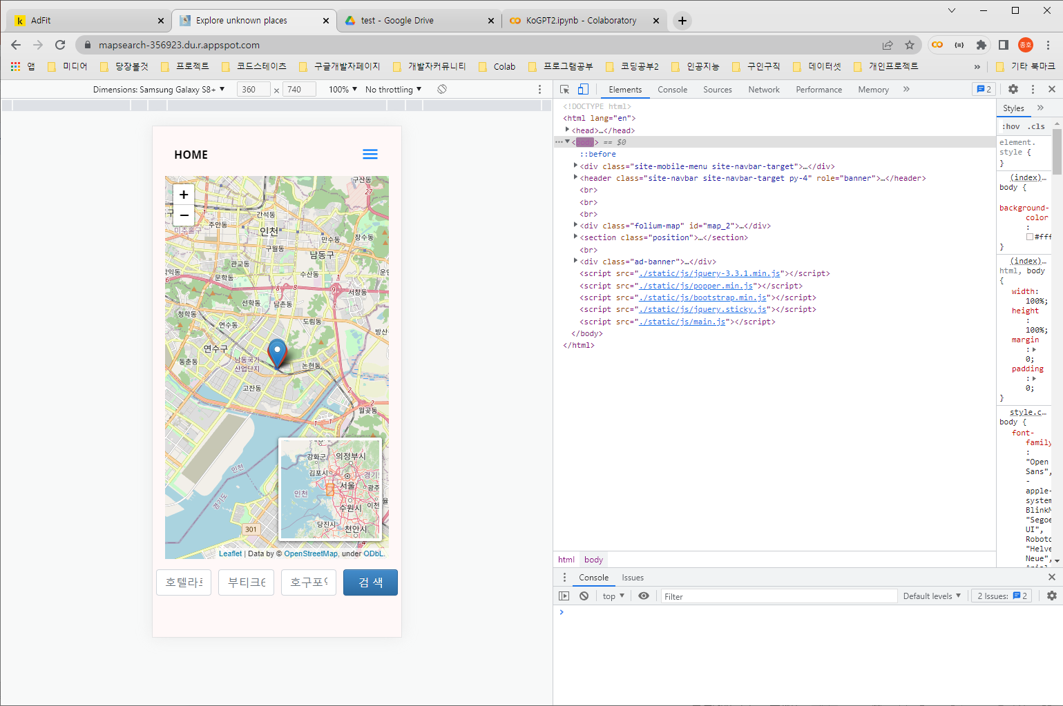
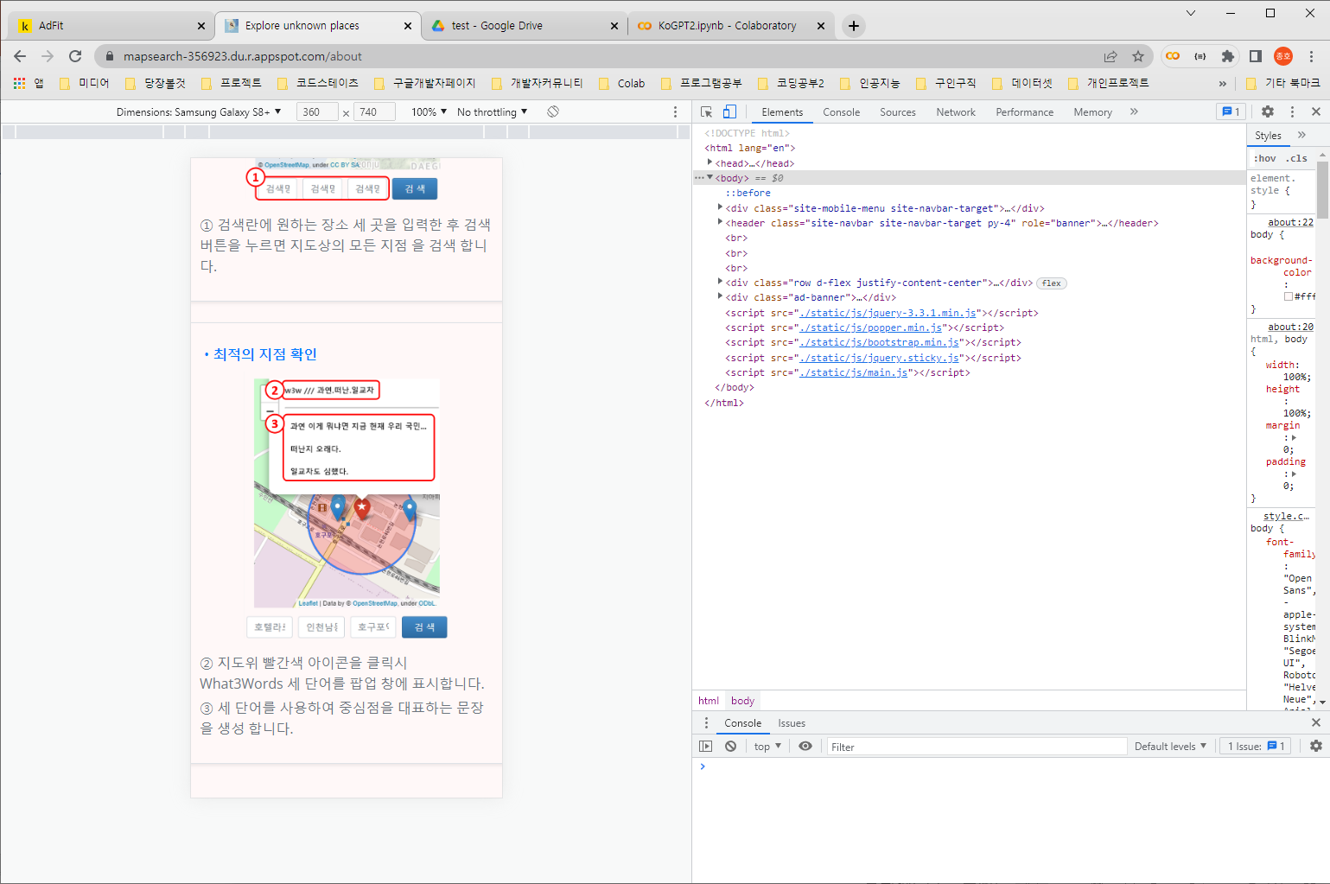

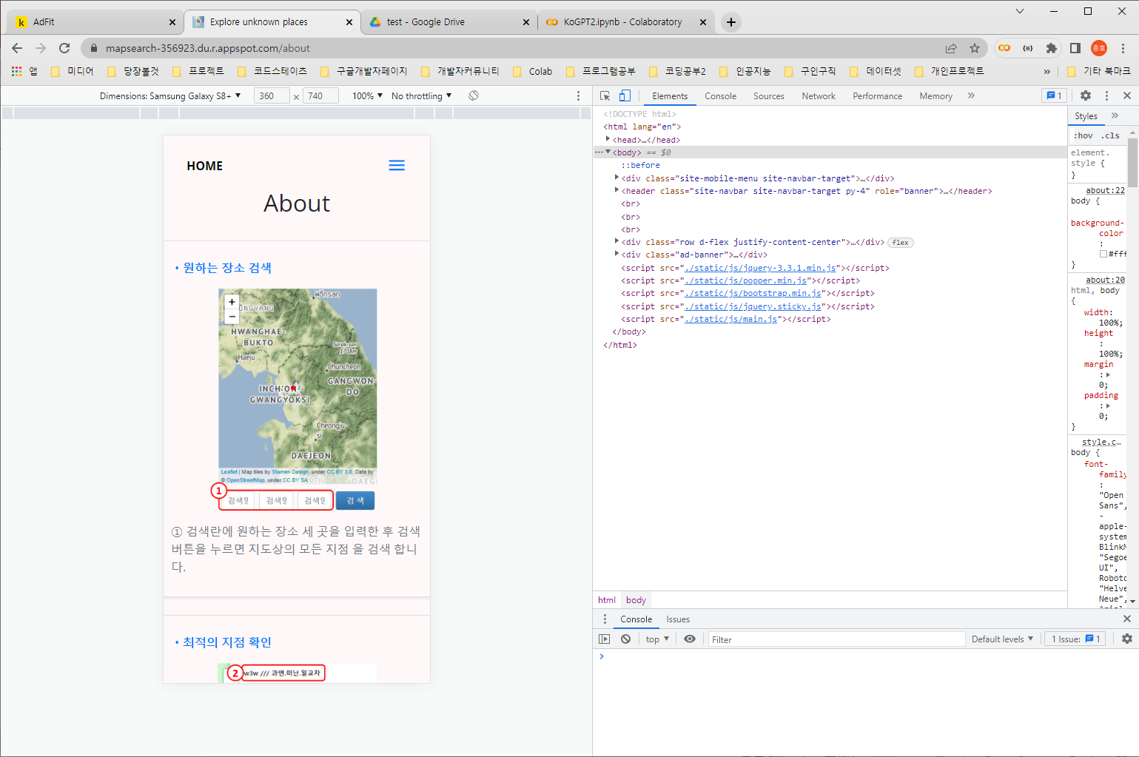
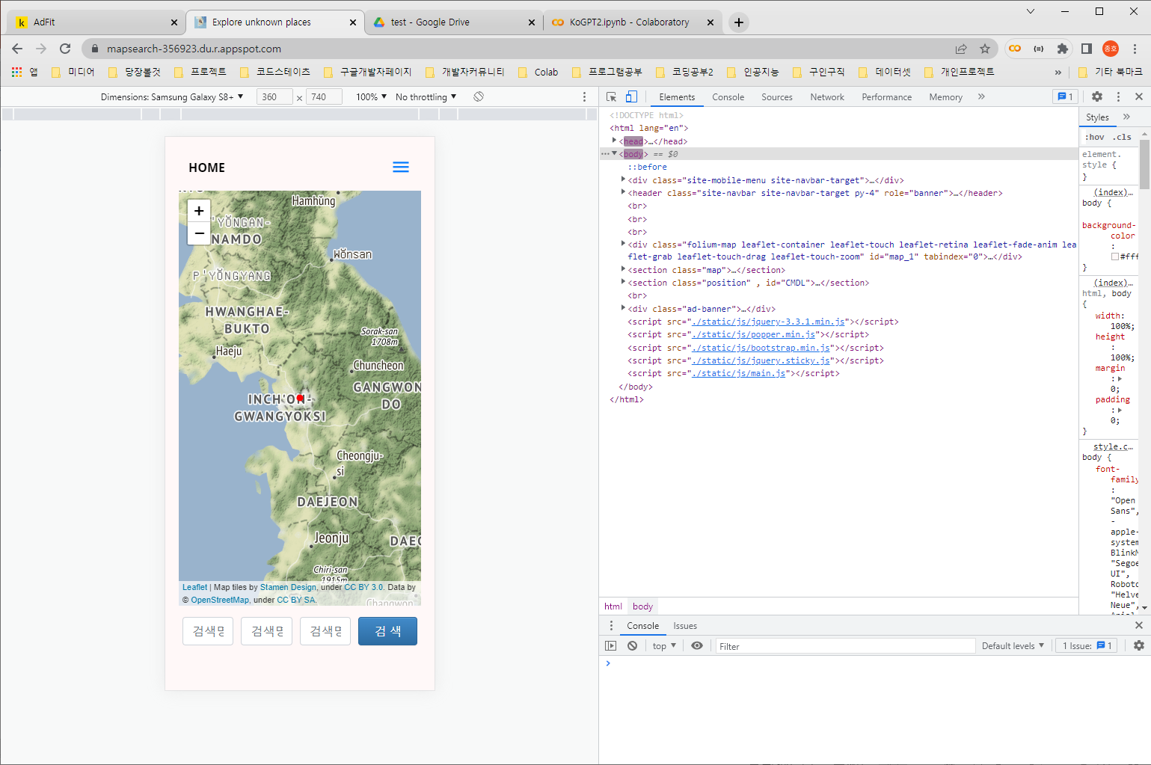
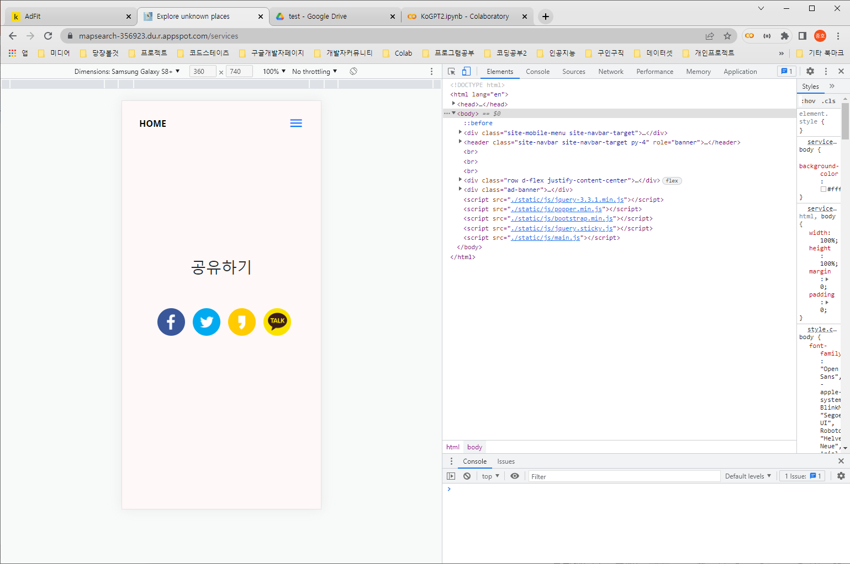
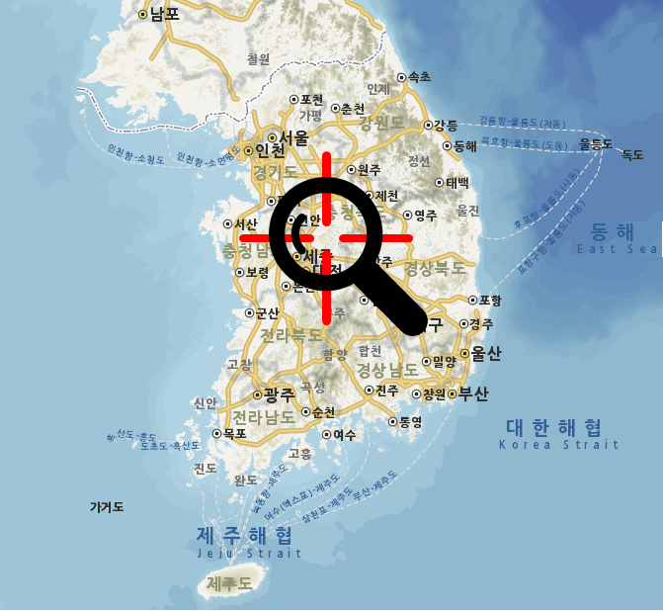
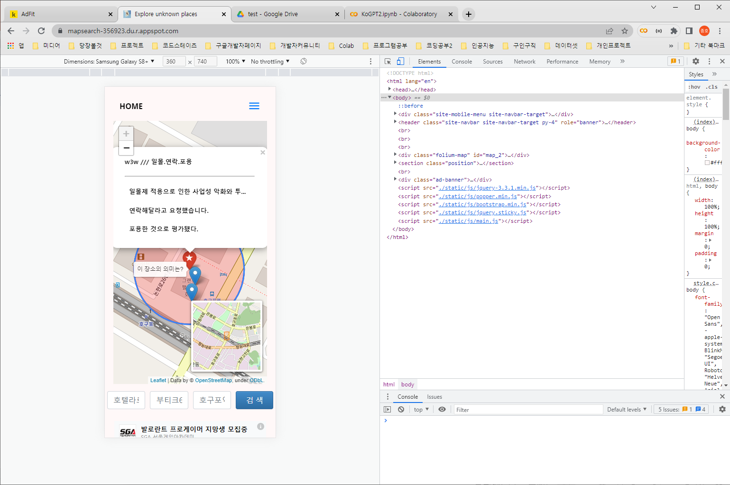
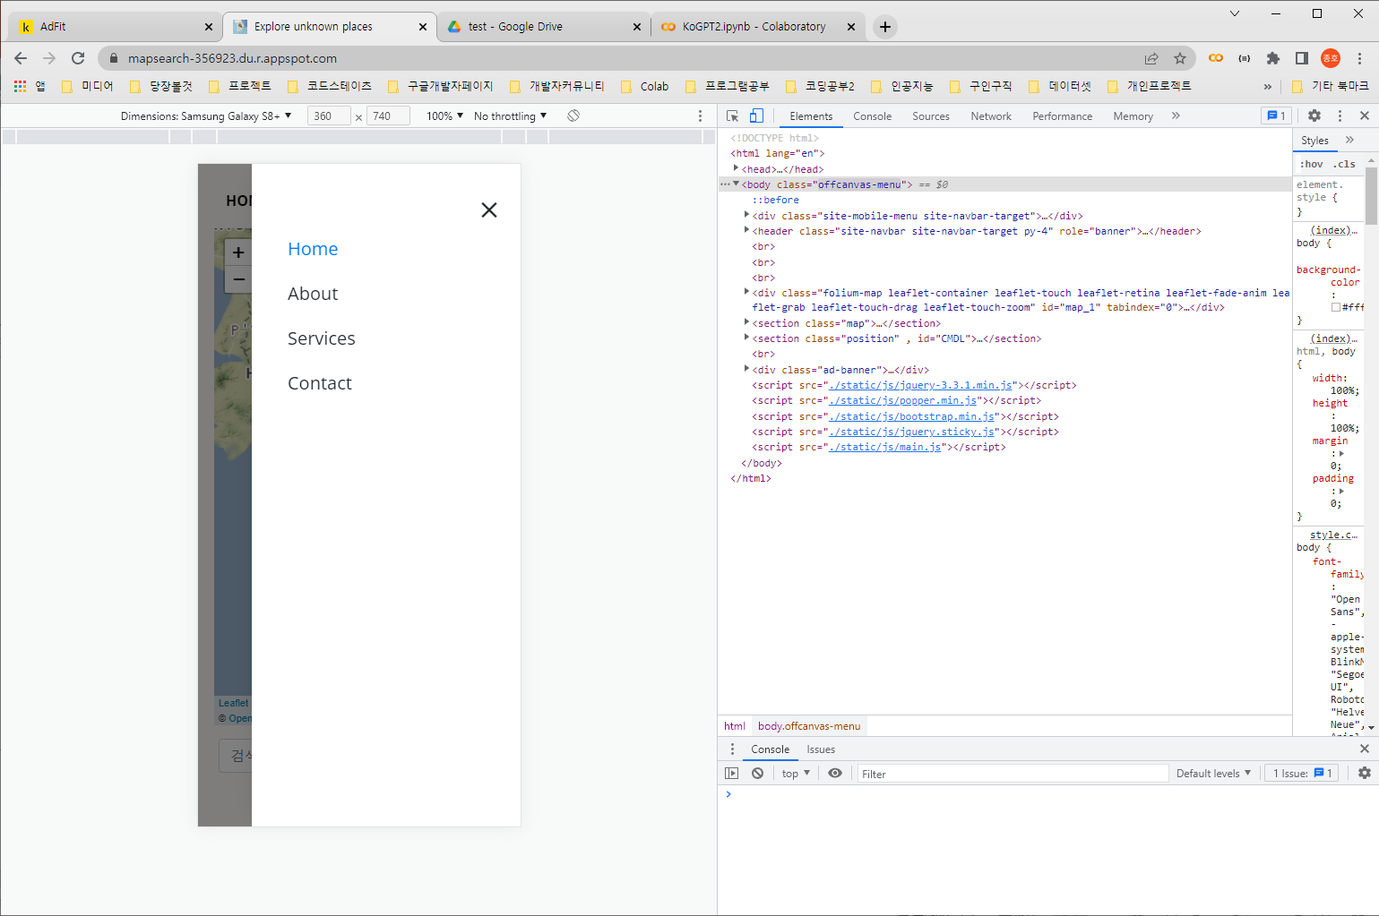
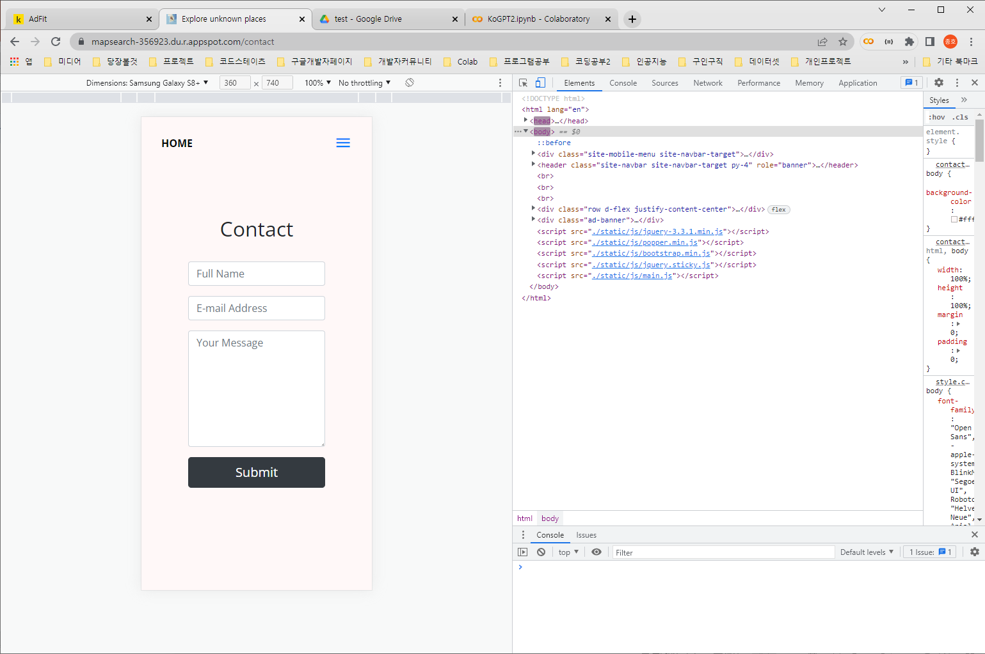
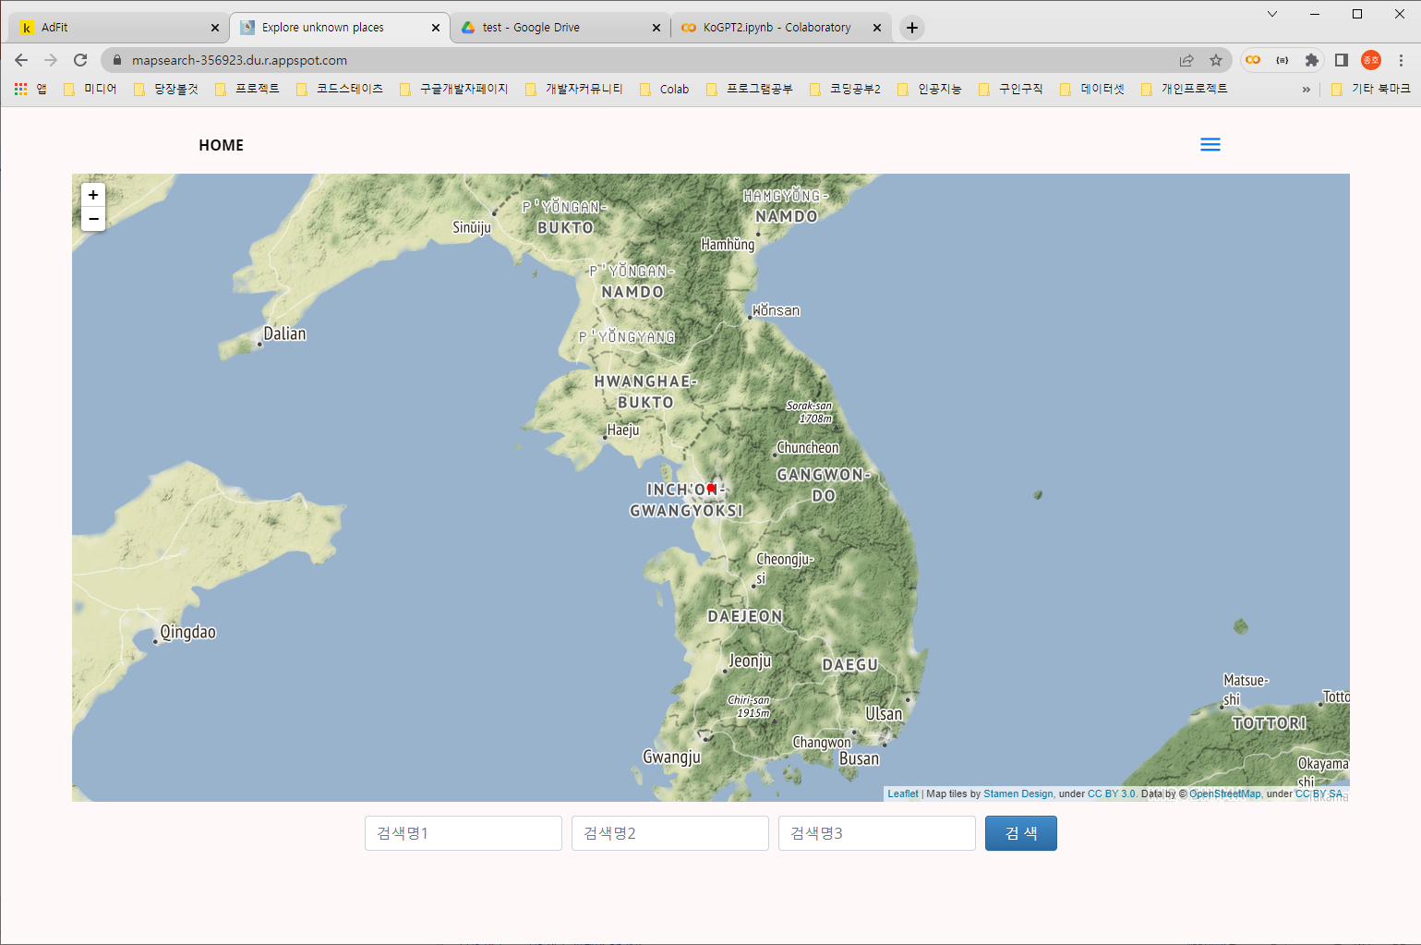
위치 탐색 및 추적
앱 개발
- AI 11기 최종호

Slide 2
01. 배경
02. 파이프라인
03. 검색 알고리즘
CONTENTS
목차
04. 자연어 처리
05. 앱 제작 및 적용
06. 동영상 시연
07. 결론

Slide 3
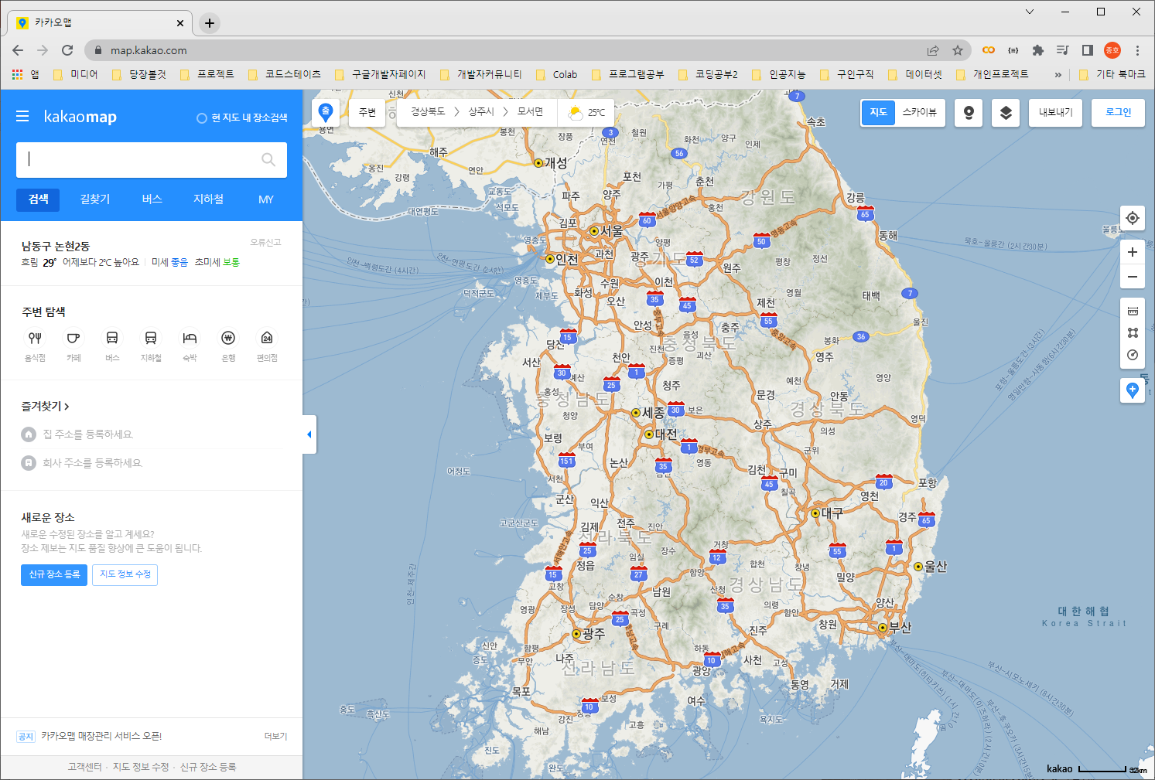
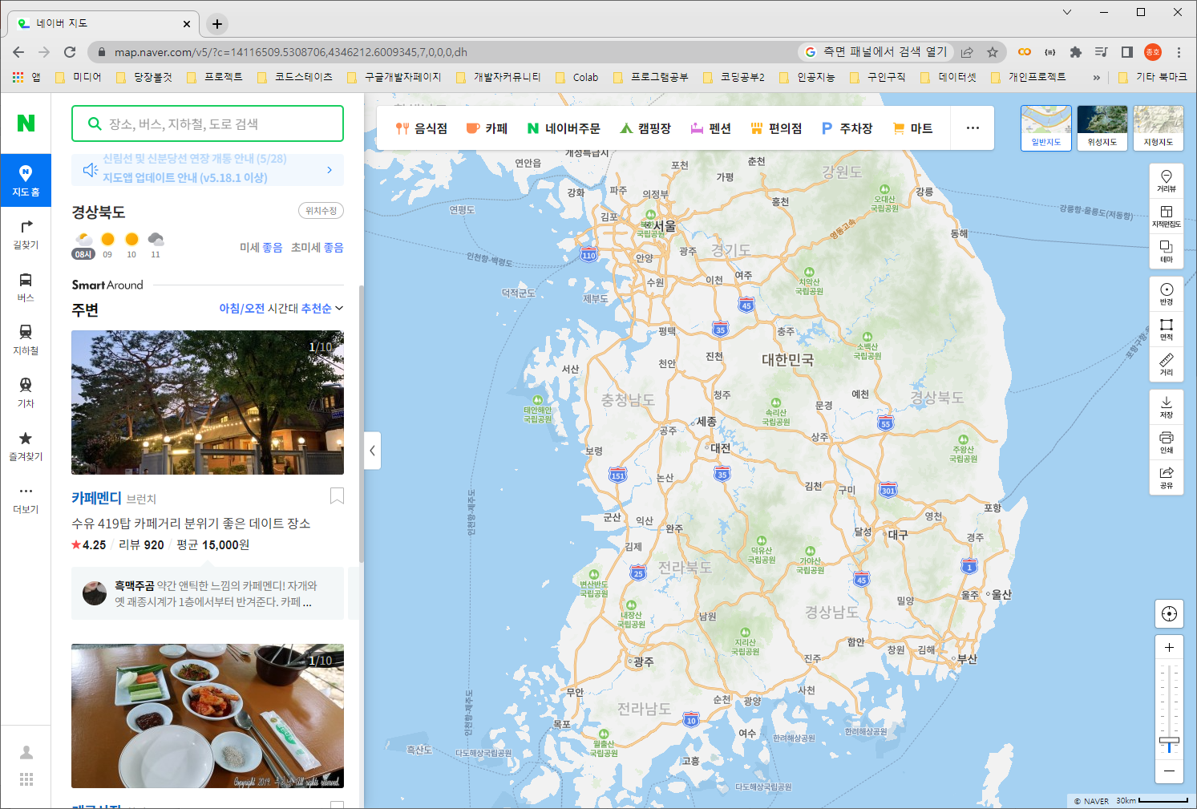
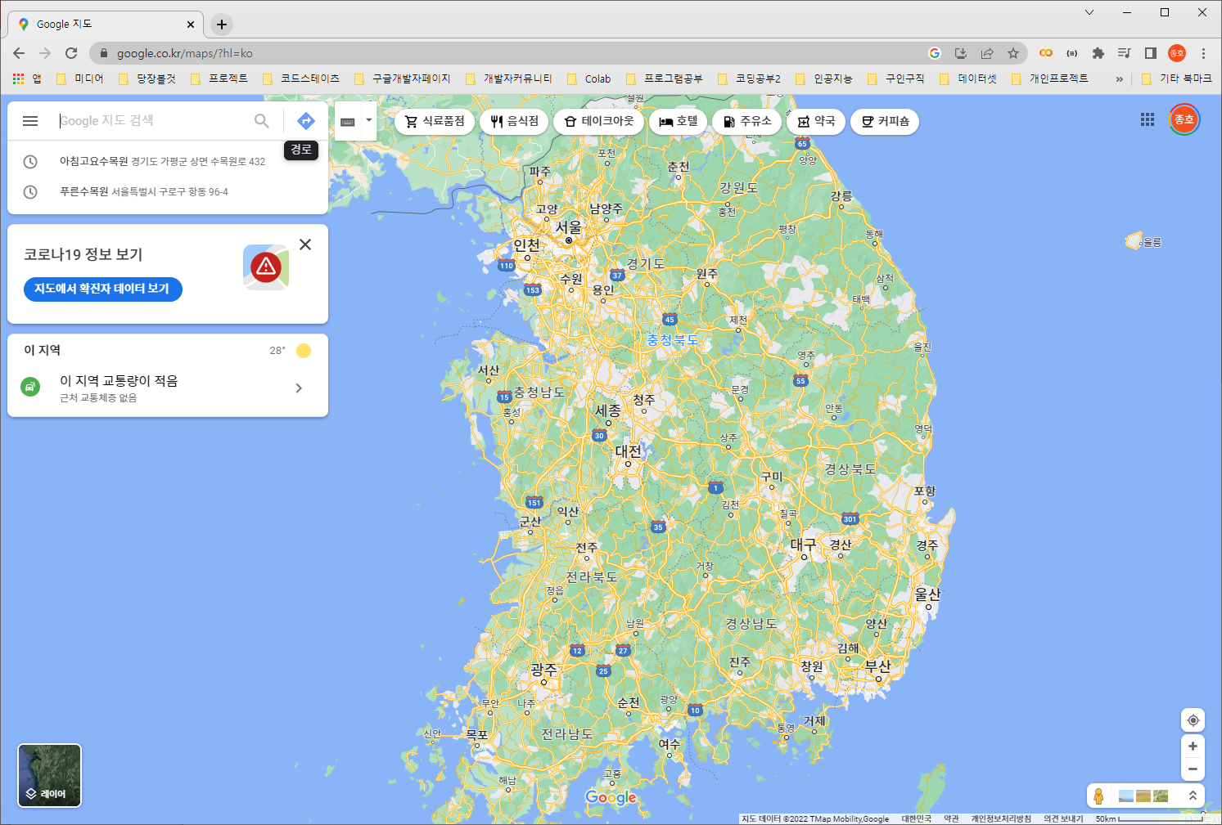
배 경
파이프라인
검색 알고리즘
자연어 처리
앱 제작 및 적용
동영상 시연
결론
잘 모르는 지역을 찾을때?
원하는 장소를 찾을때?
기억?
사진?
친구?
엄마?
mapsearch-356923.du.r.appspot.com

Slide 4
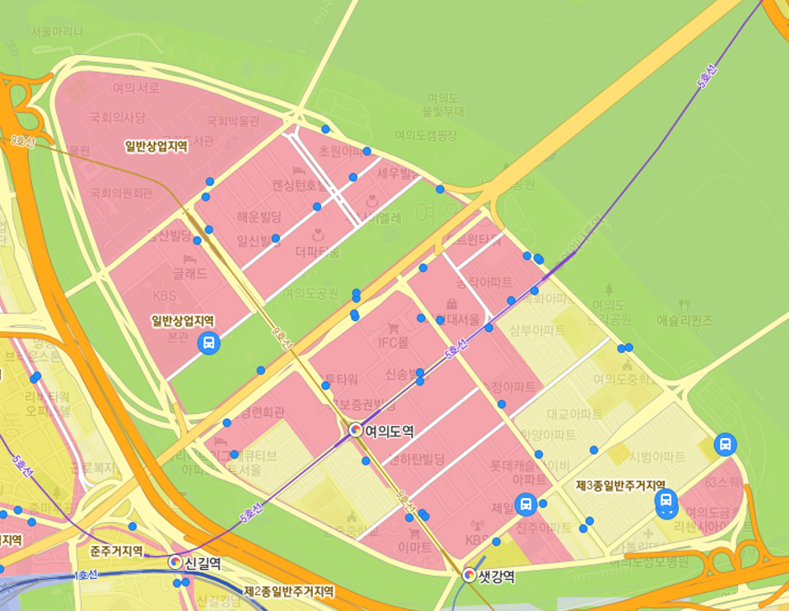
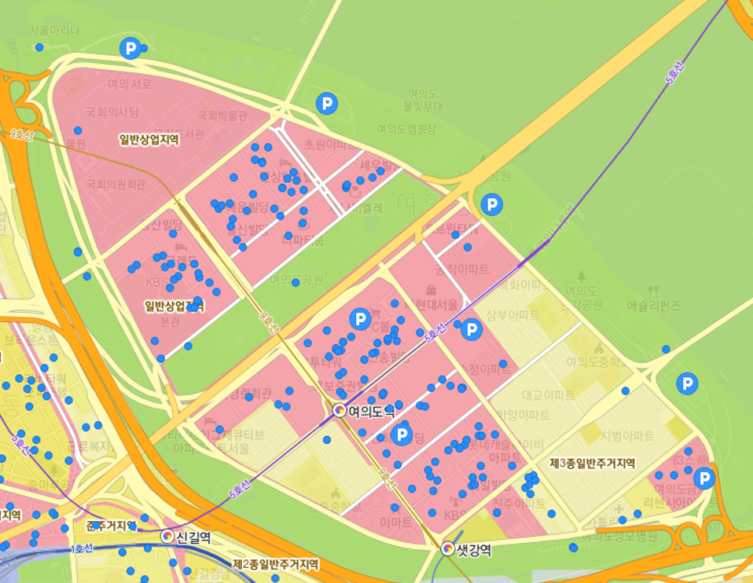
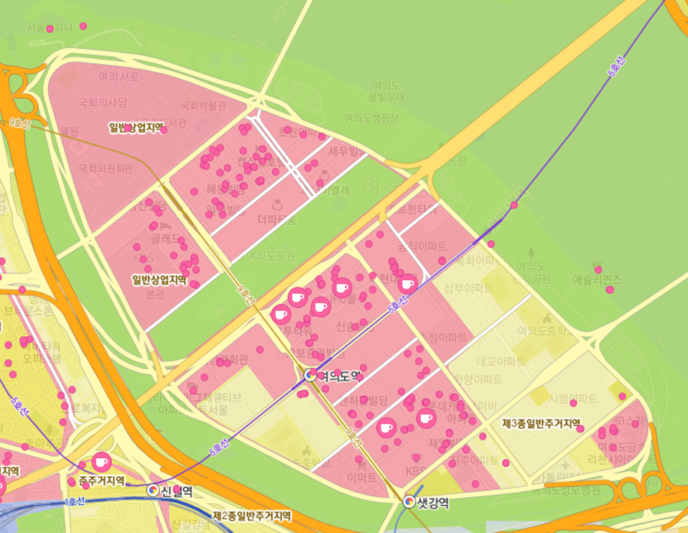
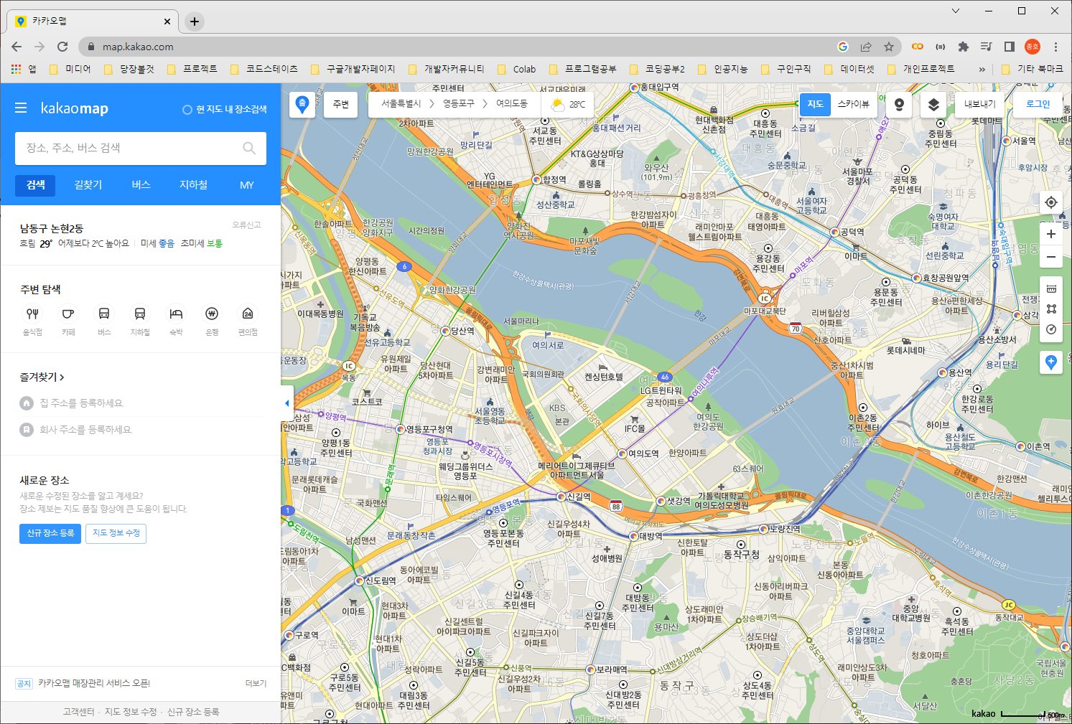
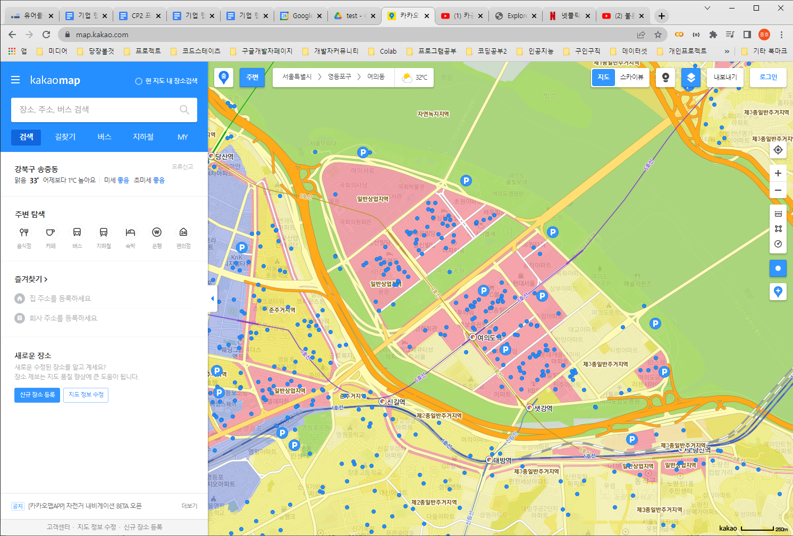
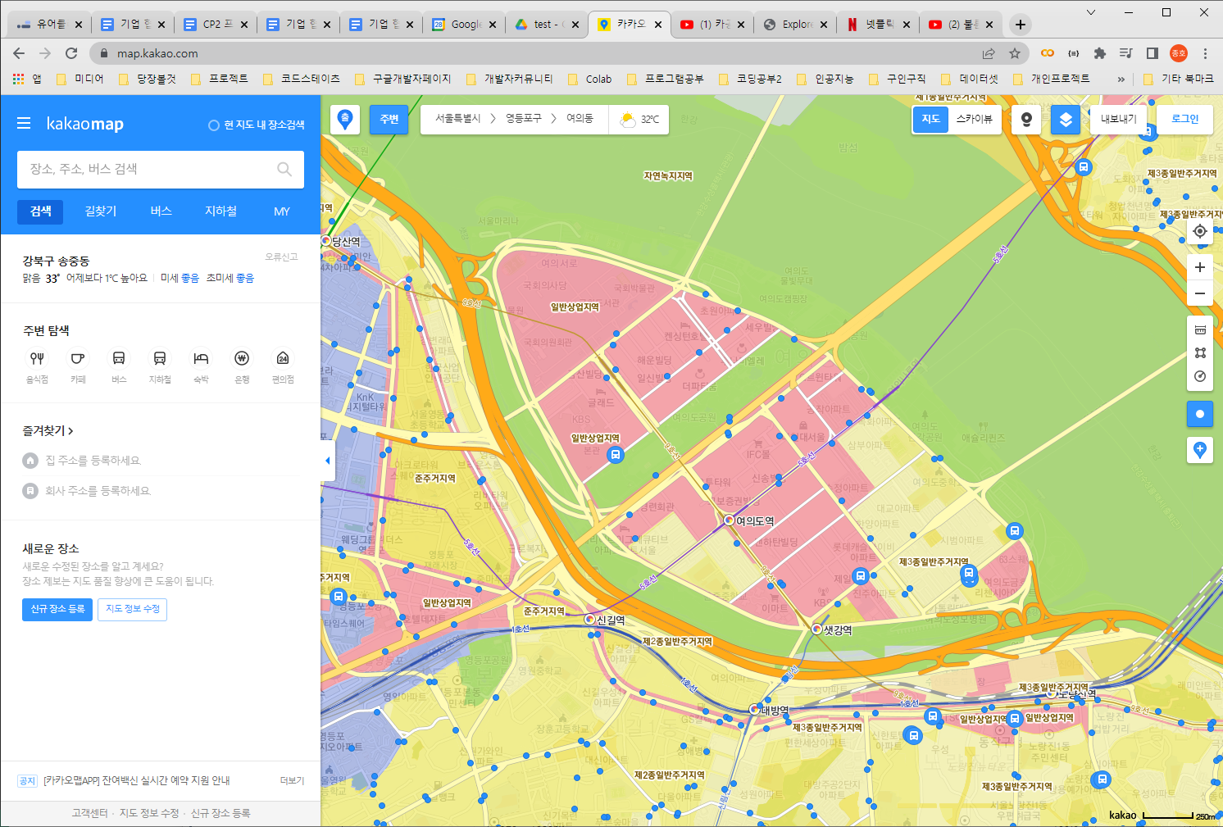
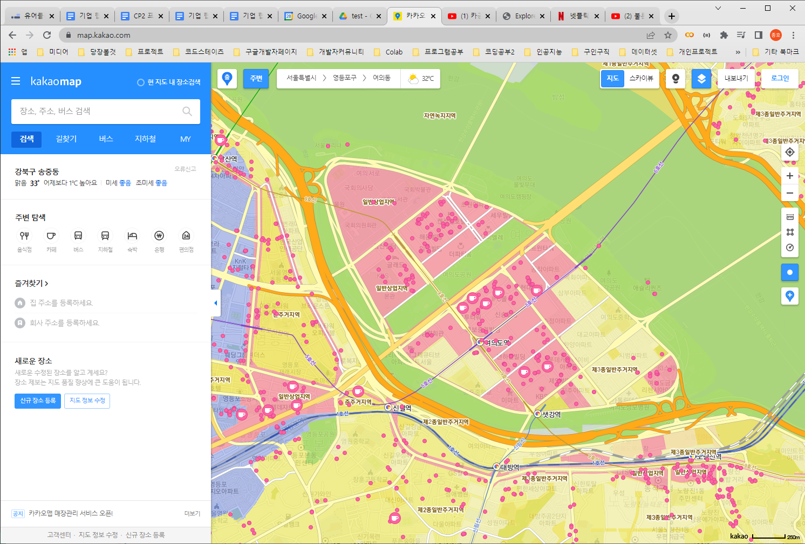
배 경
파이프라인
검색 알고리즘
자연어 처리
앱 제작 및 적용
동영상 시연
결론
( 카페 )
( 주차장 )
( 버스정류장 )
여의도
그 장소가 어디였지?
주차장, 카페, 버스정류장 근처 …
?
맛집으로 기억 …
?
?
?
맛집
?
mapsearch-356923.du.r.appspot.com

Slide 5





배 경
파이프라인
검색 알고리즘
자연어 처리
앱 제작 및 적용
동영상 시연
결론
데이터 처리
자연어 처리
웹 구현 및 배포
- 장소 검색(API) 및 수집
- 쓰레딩 : 비동기 병렬처리
- KDTree : 검색 알고리즘
- W3W(API) : 3단어 고유 주소
- KoGPT2 : 자연어처리 모델
- KoNLPy : 한국어
형태소 분리기( X )
- Flask, Front-end
- GCP deploy
mapsearch-356923.du.r.appspot.com

Slide 6
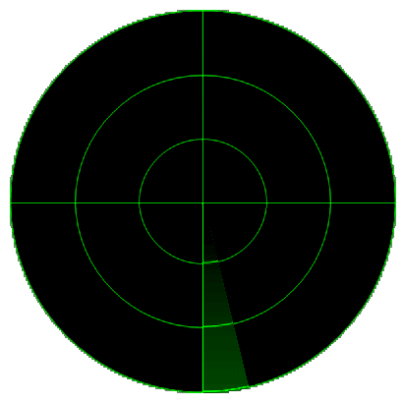
배 경
파이프라인
검색 알고리즘
자연어 처리
앱 제작 및 적용
동영상 시연
결론
K-D Tree 알고리즘
일반 for-loop 방법
주차장 : 5건
4
버스정류장 : 4건
2
카페 : 7건
2
5
1. 가장 적은 수 선택
2. 가장 가까운 거리 탐색
3. 제일 가까운 군집 선택
1.5
1
3
1
1
4
mapsearch-356923.du.r.appspot.com

Slide 7
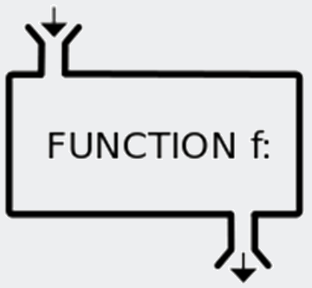
배 경
파이프라인
검색 알고리즘
자연어 처리
앱 제작 및 적용
동영상 시연
결론
KoGPT2 모델 적용
What 3 Words
?
API 호출
w3w ///
삼겹살
권리
환풍기
삼겹살
권리
환풍기
1.
2.
KoGPT2 모델
3.
삼겹살과 함께 먹으면 좋다.
권리금도 없고 맛있어서 부담
없이 먹을 수 있다
환풍기 하나 없이 시원하게 즐길
수 있는 곳!!
mapsearch-356923.du.r.appspot.com

Slide 8
배 경
파이프라인
검색 알고리즘
자연어 처리
앱 제작 및 적용
동영상 시연
결론
mapsearch-356923.du.r.appspot.com

Slide 9
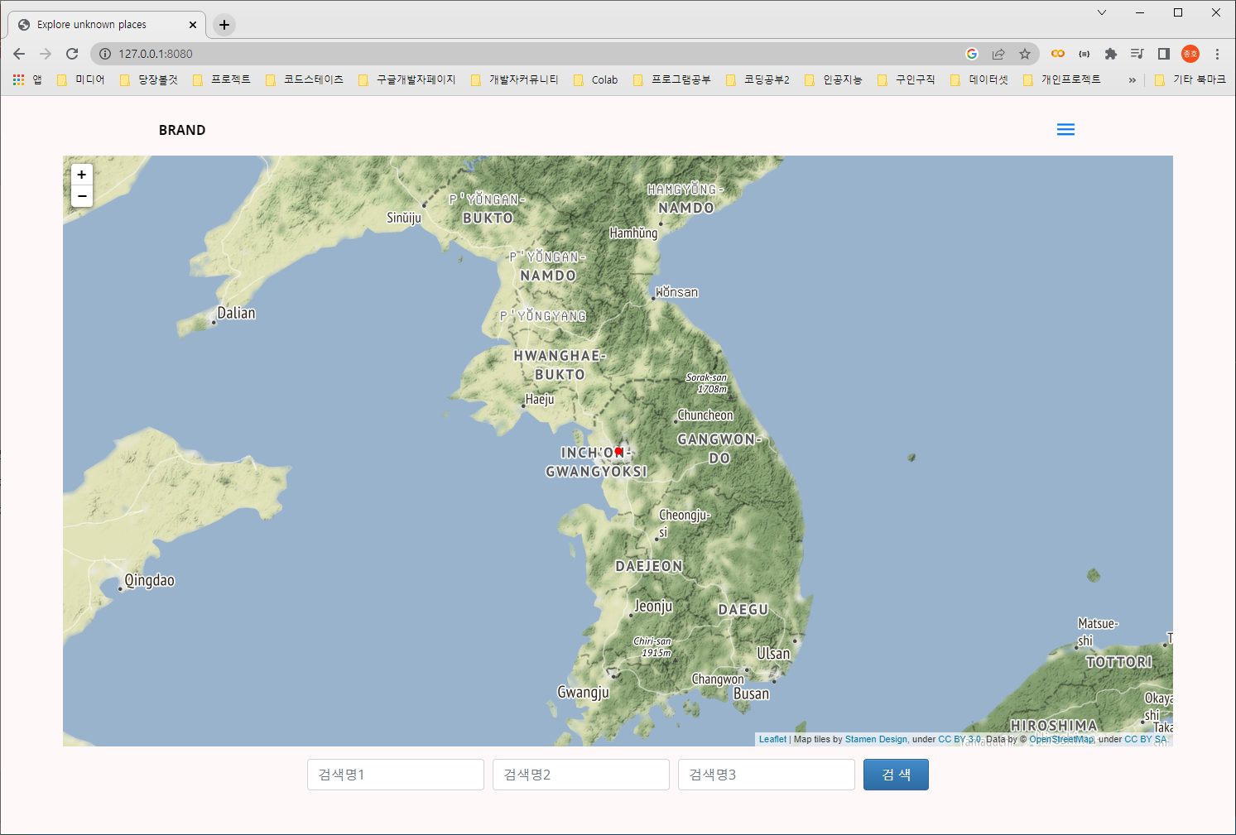
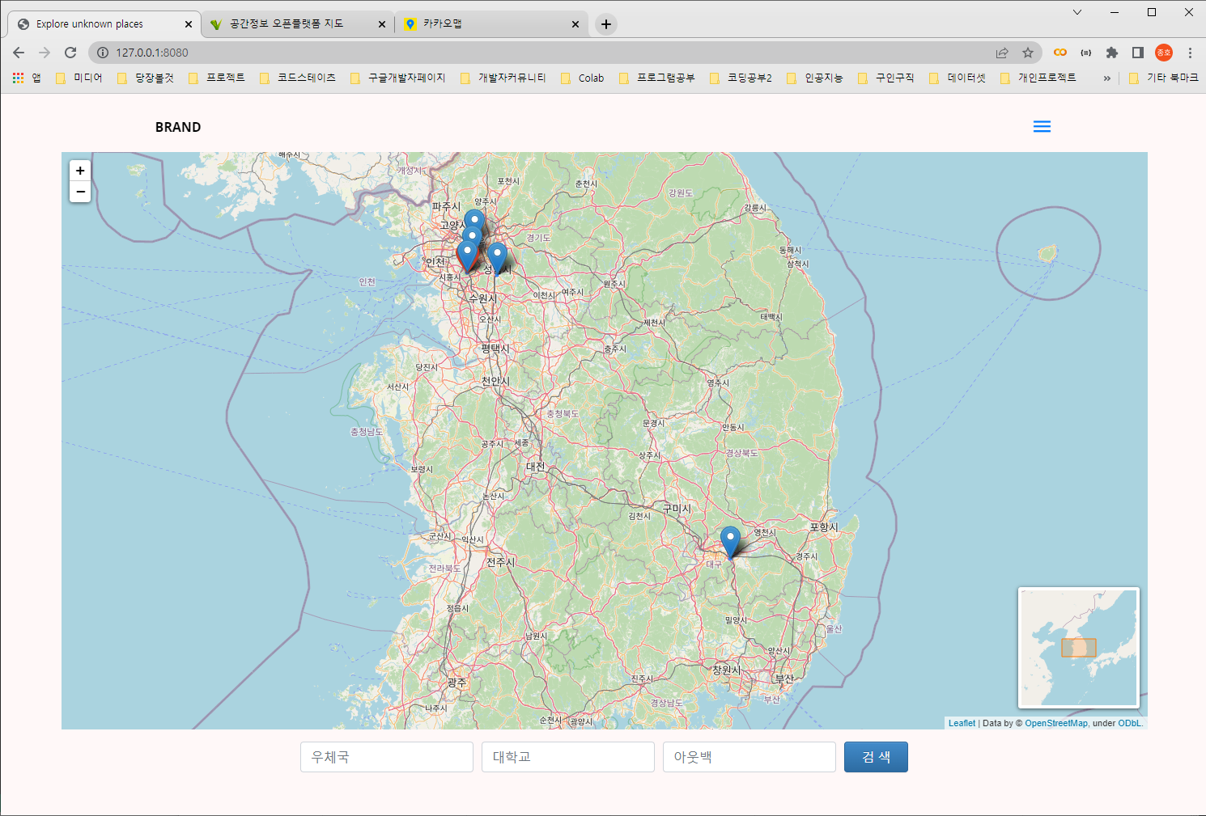
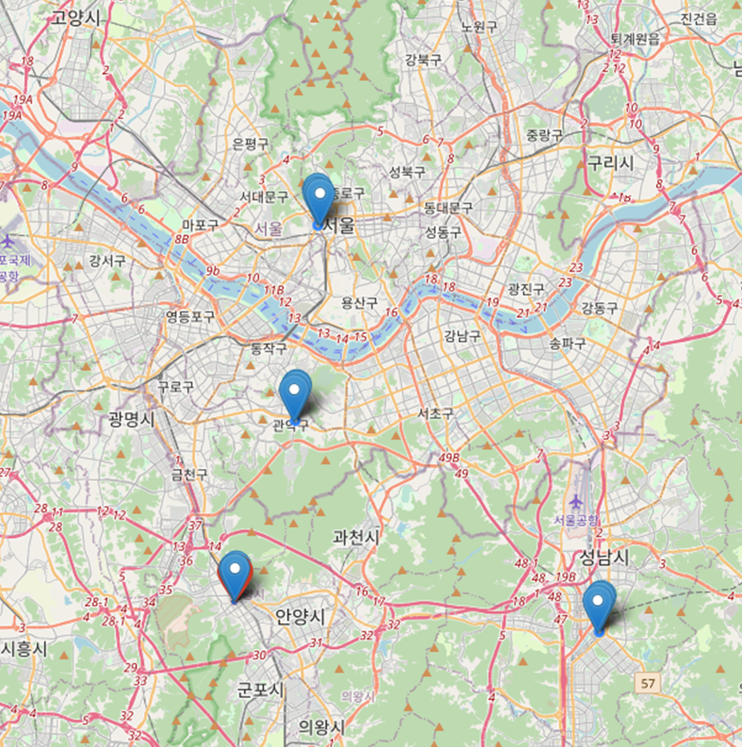
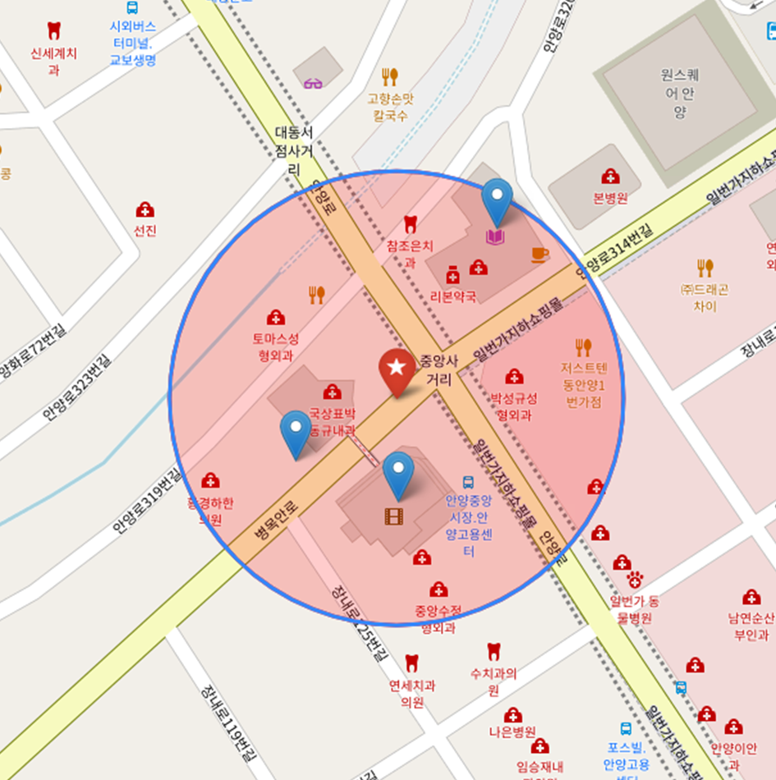
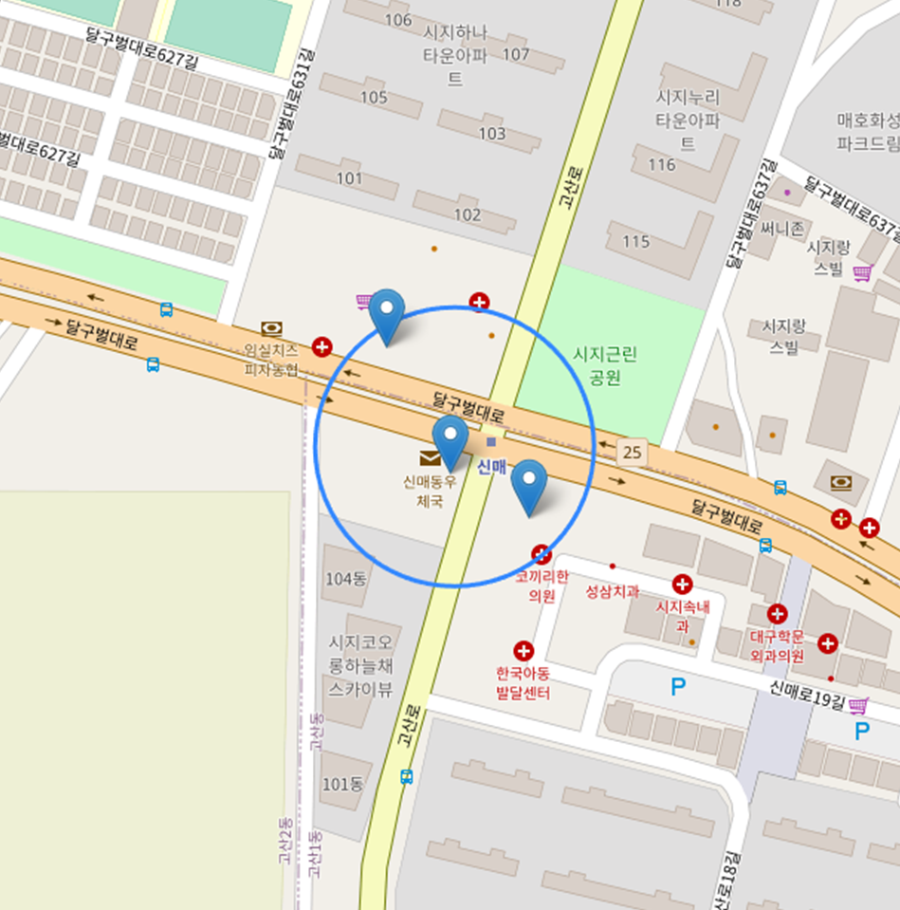
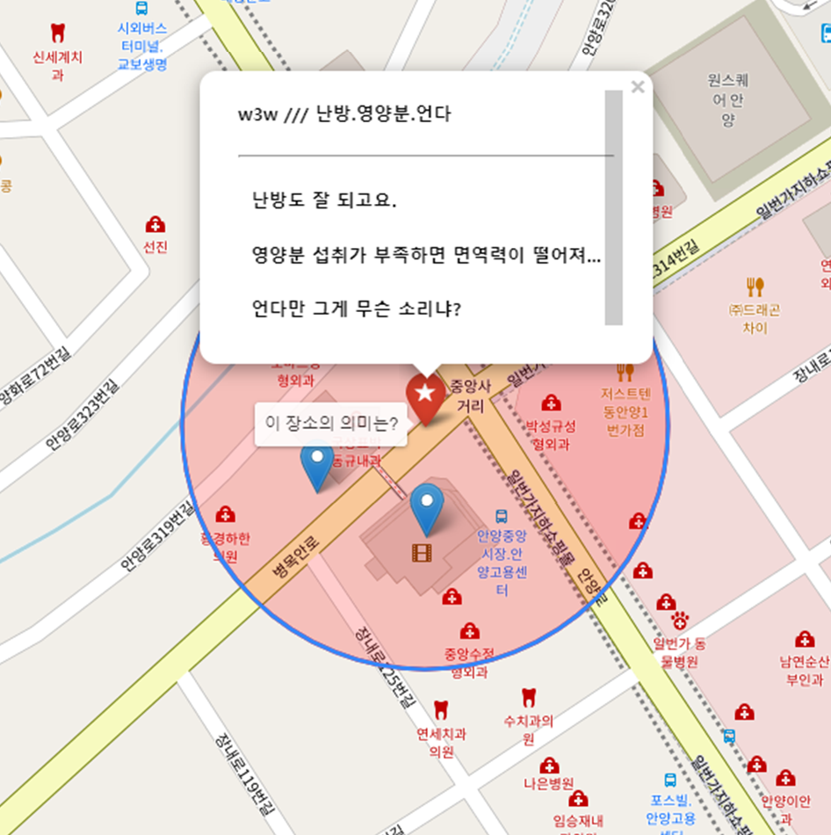
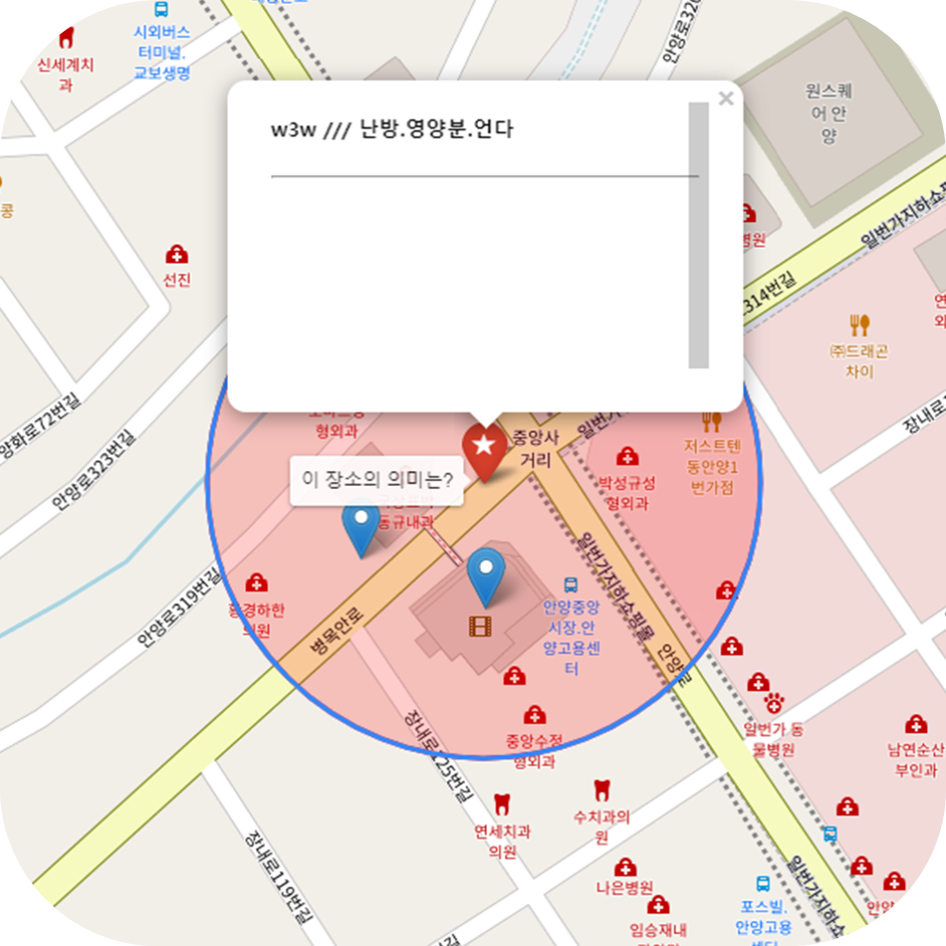
배 경
파이프라인
검색 알고리즘
자연어 처리
앱 제작 및 적용
동영상 시연
결론
검색 알고리즘 적용
KoGPT2 적용
What3Words
우체국 : 6983 건
대학교 : 14886 건
아웃백 : 188 건
1. 서울 : 2 건
경기 : 2 건
대구 : 1 건
2. What3Words API 호출
3. KoGPT2 적용
mapsearch-356923.du.r.appspot.com

Slide 10

배 경
파이프라인
검색 알고리즘
자연어 처리
앱 제작 및 적용
동영상 시연
결론
mapsearch-356923.du.r.appspot.com

Slide 11
배 경
파이프라인
검색 알고리즘
자연어 처리
앱 제작 및 적용
동영상 시연
결론
검색 알고리즘
- Python을 사용하여 여러가지 기술들을 활용
- 비동기 병렬처리(쓰레드) / KDTree를 통해 효율적인 데이터 처리
자연어처리
- 자연어 처리에 대한 이해도 증가
- 메모리 부족 / 시간 지연 등으로 많은 기능 표현 못해 아쉬움
앱 제작 및 배포
- 앱 제작에 대한 이해도 증가
- 서버 배포 이해도 증가
회고
- 앱 제작에 필요한 flask, jinja, bootstrap, front-end 등에 대한 사전지식 부족
- 배포에 필요한 서버 관련 지식은 전무하다고 판단
- 프로젝트에 위 부분의 비중을 늘렸으며 적절한 판단이었다고 생각
- 완성도 있는 앱 제작을 위해 여러 기술들을 알게 되고 습득할 수 있어서 매우 만족
mapsearch-356923.du.r.appspot.com

Slide 12
감사합니다.

